Slide 1
TEMA:
DESARROLLO DE UN SISTEMA INFORMÁTICO PARA EL CONTROL DE USO Y EL MANTENIMIENTO DE VEHÍCULOS DE UNA INSTITUCIÓN PÚBLICA
AUTOR:
EDISON GUAMAN
DIRECTOR:
ING. CAMPAÑA, MAURICIO
CODIRECTOR:
ING. ÑACATO, GERMAN

Slide 2
AGENDA
1.- Introducción
2.- Metodología de Desarrollo
3.- Lenguaje de Modelado
4.- Plataformas de Desarrollo
5.- Análisis y Diseño del Sistema
6.- Implementación
7.- Conclusiones y Recomendaciones

Slide 3
INTRODUCCIÓN
La implementación e innovación de nuevas tecnologías es fundamental para construir un país con un futuro mejor, perfeccionando sus actividades de forma constante para brindar un servicio rápido y eficiente, el apoyo que han brindado los sistemas informáticos a los diferentes sectores del país ha optimizado la utilización de recursos, ayuda a la toma de decisiones

Slide 4
Objetivo General
Desarrollar un sistema informático para el control de uso y mantenimiento vehicular, de una institución pública, que servirá de apoyo para realizar un seguimiento adecuado del uso de materiales y vehículos de la institución.

Slide 5
Objetivos Específicos
Analizar los requerimientos que la institución tiene para desarrollar el sistema que cubrirá con sus necesidades.
Diseñar el modelo de software que solucionará el problema actual.
Utilizar Metodología de desarrollo RUP.
Implementar el sistema utilizando herramientas OpenSource (Decreto 1014).

Slide 6
AGENDA
1.- Introducción
2.- Metodología de Desarrollo
3.- Lenguaje de Modelado
4.- Plataformas de Desarrollo
5.- Análisis y Diseño del Sistema
6.- Implementación
7.- Conclusiones y Recomendaciones

Slide 7
METODOLOGÍA DE DESARROLLO
Una metodología es “un camino a seguir”, el mismo que guía y ayuda a organizar todas las actividades y etapas de las que depende el desarrollo de software para obtener un producto final exitoso y de gran valor para los clientes.

Slide 8
Proceso Unificado de Rational - RUP
RUP es un proceso de desarrollo de software y junto con el Lenguaje Unificado de Modelado UML, constituye la metodología estándar más utilizada para el análisis, implementación y documentación de sistemas orientados a objetos

Slide 9
Características de RUP
RUP tiene 3 características importantes:
Es un proceso dirigido por Casos de Uso (CU)
Es un proceso Centrado en la Arquitectura
Es un proceso Iterativo e Incremental

Slide 10
AGENDA
1.- Introducción
2.- Metodología de Desarrollo
3.- Lenguaje de Modelado
4.- Plataformas de Desarrollo
5.- Análisis y Diseño del Sistema
6.- Implementación
7.- Conclusiones y Recomendaciones

Slide 11
LENGUAJE DE MODELADO
Cuando se da inicio al desarrollo de software a más de identificar que metodología seria la apropiada (camino a seguir) para el desarrollo del proyecto, otro aspecto importante es el lenguaje que se va a utilizar para ir modelando cada una de las fases que tiene la metodología escogida.

Slide 12
Lenguaje Unificado de Modelado – UML
Es un lenguaje que se centra en la representación gráfica de un sistema, el que permitió visualizar, especificar y documentar todas las etapas del desarrollo, entregando una forma de modelar cosas conceptuales como los procesos de negocio y funciones del sistema, también cosas concretas como escribir clases, esquema de bases de datos y componentes de software

Slide 13
Lenguaje Unificado de Modelado – UML
UML a fin de permitir visualizar el sistema desde varias perspectivas, ofrece una amplia variedad de diagramas:
Diagrama de casos de uso
Diagrama de clases
Diagrama de secuencia
Diagrama de colaboración
Diagrama de actividades
Diagrama de componentes
Diagrama de despliegue

Slide 14
AGENDA
1.- Introducción
2.- Metodología de Desarrollo
3.- Lenguaje de Modelado
4.- Plataformas de Desarrollo
5.- Análisis y Diseño del Sistema
6.- Implementación
7.- Conclusiones y Recomendaciones

Slide 15
PLATAFORMAS DE DESARROLLO
NetBeans
Se refiere a una plataforma para el desarrollo de aplicaciones de escritorio usando Java, Permitió que las aplicaciones sean desarrolladas a partir de un conjunto de componentes de software llamados módulos.

Slide 16
Plataforma de Desarrollo
Gestor de Base de Datos MySQL 5
El servidor de bases de datos MySQL es la base de datos de fuente abierta más popular en el mundo. Su arquitectura lo hace extremadamente rápido y fácil de adaptar.
Este servidor de bases de datos potente es usado por muchos programas de origen abierto

Slide 17
AGENDA
1.- Introducción
2.- Metodología de Desarrollo
3.- Lenguaje de Modelado
4.- Plataformas de Desarrollo
5.- Análisis y Diseño del Sistema
6.- Implementación
7.- Conclusiones y Recomendaciones

Slide 18
ANÁLISIS Y DISEÑO DEL SISTEMA

Slide 19
Diagrama General de Casos de Uso

Slide 20
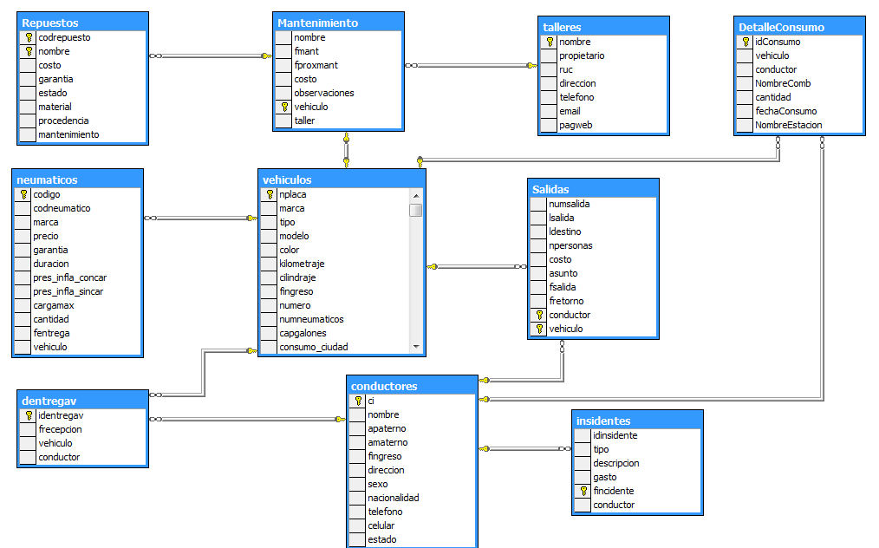
Diagrama Entidad Relación

Slide 21
AGENDA
1.- Introducción
2.- Metodología de Desarrollo
3.- Lenguaje de Modelado
4.- Plataformas de Desarrollo
5.- Análisis y Diseño del Sistema
6.- Implementación
7.- Conclusiones y Recomendaciones

Slide 22
IMPLEMENTACIÓN

Slide 23
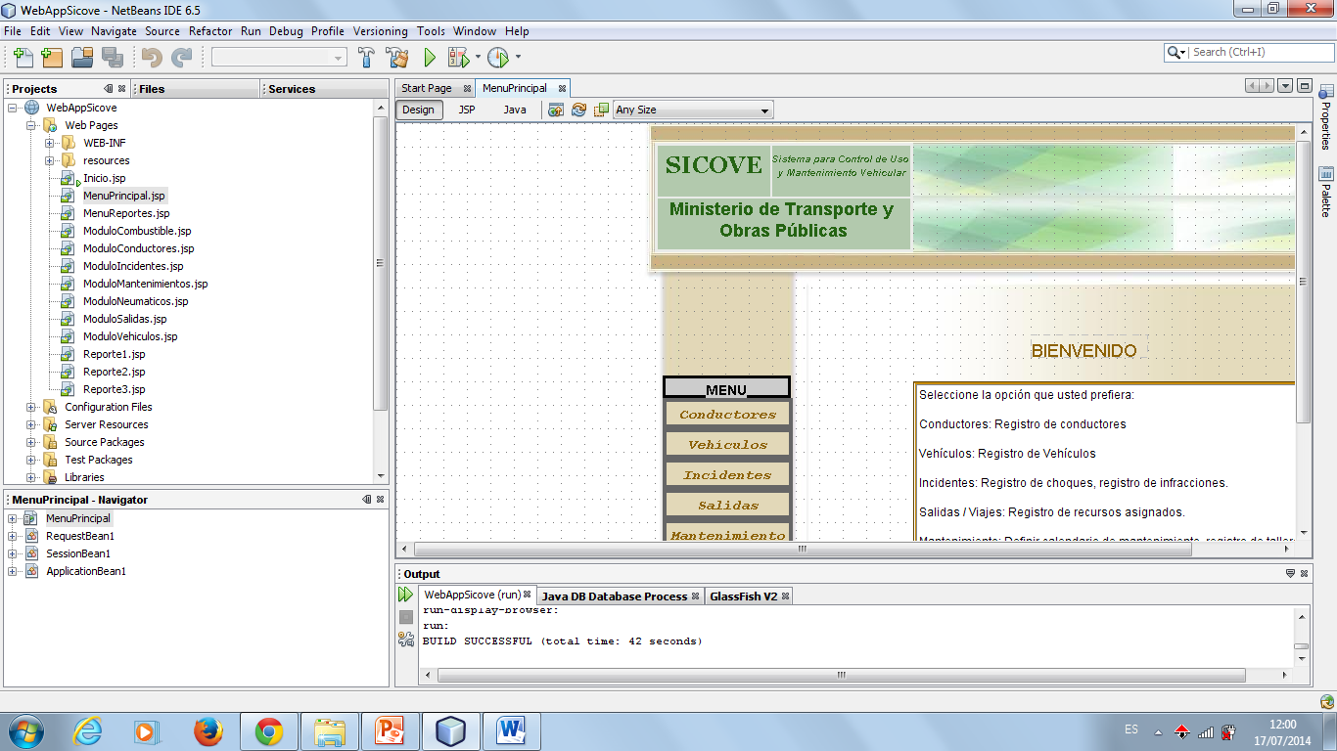
Vista General - NetBeans

Slide 24
Ingreso al Sistema

Slide 25
Menú General

Slide 26
Módulo Conductores

Slide 27
Módulo Conductores

Slide 28
Menú de Reportes

Slide 29
Menú de Reportes
LAVCA
LAVCA

Slide 30
AGENDA
1.- Introducción
2.- Metodología de Desarrollo
3.- Lenguaje de Modelado
4.- Plataformas de Desarrollo
5.- Análisis y Diseño del Sistema
6.- Implementación
7.- Conclusiones y Recomendaciones

Slide 31
CONCLUSIONES Y RECOMENDACIONES

Slide 32
Conclusiones
Con el desarrollo del sistema SICOVE se mejorara substancialmente los tiempos de respuesta al momento de realizar consultas, reportes, registros de mantenimientos, asignación de comisiones, rutas, tanqueo de combustibles, uso de neumáticos, entre otras, al mismo tiempo ejecutar un correcto seguimiento de la utilización de los materiales e insumos de la institución.
La utilización de java bajo la plataforma NetBeans 6.X como lenguaje de desarrollo fue una buena elección ya que al ser una herramienta de software libre es ideal para la implementación de sistemas en el sector público.
Se utilizó la metodología RUP por disposición de las instituciones de tener documentación donde se refleje todo el proceso de desarrollo.
El desarrollo del sistema SICOVE al igual que todos los sistemas a desarrollar requiere de una participación activa por parte de los usuarios finales y de todas las personas relacionadas con el proyecto

Slide 33
Recomendaciones
Implantar a nivel administrativo métodos de protección de datos para garantizar la confidencialidad, fiabilidad e integridad de los mismos.
Contar un equipo de hardware / software adecuado y protegido para instalar las herramientas necesarias que permitan el desarrollo del sistema sin ningún tipo de inconveniente
Respaldar la documentación, herramientas tecnológicas, sistema en desarrollo en un medio externo para, en caso de robo o avería en el equipo principal se pueda continuar con el desarrollo del sistema sin tantos inconvenientes.
Encargar como Administrador del sistema a una persona con conocimiento básico de informática, ya que la misma será encargada de realizar las actividades de registro, consulta de información, adicionalmente, será la encargada de responder por la fidelidad, consistencia e integridad de los datos que el sistema registre y guarde.

Slide 34
Gracias por su atención

